Slide 1


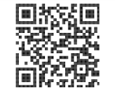
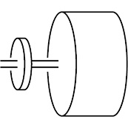
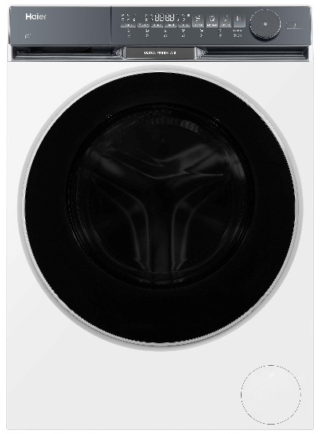
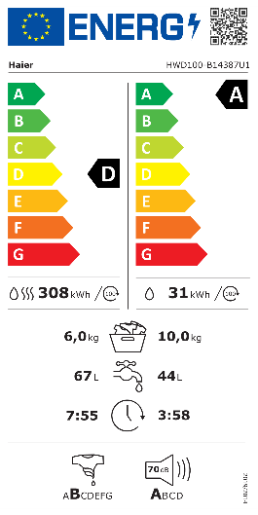

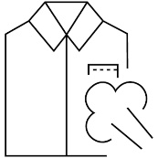


HWD100-B14387US
Předem plněná automatická pračka se sušičkou X SERIES 9
Wifi, Direct Motion Motor, ABT, Ultra Fresh Air, Refresh, dotykový displej, rychlý cyklus, odstraňování skvrn, A-30 %
Hlavní vlastnosti (Nařízení v přenesené pravomoci: (EU) 2019/2014)
Třída energetické účinnosti sušení / praní D/A
Marketingové označení en. účinnosti praní: o 30 % úspornější než třída A
Jmenovitá kapacita sušení / praní (kg) 6/10
Spotřeba energie při praní + sušení na 1/100 cyklů (kWh) 3,076/308
Spotřeba energie při praní na 1/100 cyklů Eco 40-60 (kWh) 0,310/31
Spotřeba vody při praní + sušení/ při praní na 1 cyklus (l) 67/44
Otáčky při odstřeďování (ot./min)/ Účinnost odstřeďování 1330/B
Trvání programu praní + sušení/ praní Eco 40-60 (h:min) 7:55/3:58
Emise hluku (dB(A) re 1 pW) / třída hluku při odstřeďování 70/A
Technologie
Wifi + Bluetooth připojení - bezdotykové připojení k Wifi a ovládání pračky přes aplikaci hOn s více než 60 dalšími programy a funkcemi
Direct Motion Motor – motor umístěný přímo na bubnu bez použití řemenu, tichý chod pouhých Ultra Fresh Air - po skončení programu se spustí funkce čerstvého vzduchu pro zamezení zápachu a tvorby plísní a bakterií až 12 hod
Program Refresh - Osvěžení párou - vytváří jemnou a teplou vodní mlhu, která proniká do vláken; zbavuje zápachu, desinfikuje a sterilizuje
ABT – antibakt. ošetření zásuvky na detergent a gumového těsnění dvířek
Smart Dual Spray – dvojité sprchování okénka dvířek a gumového těsnění
Pillow Drum – šetrný buben s polštářkovými výstupky, Osvětlení bubnu
XL Buben s Ø525 mm – objemný prostor pro velké prádlo
Pára je automaticky součástí programů: Smart Al a Antialergenní péče
Programy
14 programů + Wifi:
Smart AI, Sušení, Antialergenní péče (parní), Vlna, Smíšené, Jemné, ECO 40-60, Syntetika, Bavlna, Refresh (Osvěžení párou), Super rychlý 15 min, Odstřeďování, Čištění bubnu, Bavlna 20 °C
Funkce
Odstraňování skvrn, Odložený konec programu, Přídavné máchání (3), Nastavení otáček odstřeďování, Nastavení teploty praní, Ultra Fresh, Úroveň sušení (dle zůstatkové vlhkosti 3 úrovně/ dle času 30, 60, 90, 120, 150 min), Dálkové ovládání, Dětský zámek
Bezpečnost
Bezpečnostní zámek dveří; Ochrana proti úniku vody Antioverflow
Konstrukce
Digitální dotykový displej; Direct Motion Motor – nízká spotřeba; Otvor 36 cm; průměr bubnu 52,5 cm; Osvětlení bubnu, Materiál bubnu Nerez/ vany Silitech
Wifi
připojení s možností ovládání přes aplikaci hOn
Parametry odpovídají Nařízení v přenesené pravomoci: (EU) 2019/2016
Více informací o výrobku naleznete pod tímto QR kódem:
A-30%
Direct Motion Motor – motor umístěný přímo na bubnu bez použití řemenu, tichý chod
Ultra Fresh Air – proudění čerstvého vzduchu na konci cyklu
Refresh osvěží oblečení a zbavuje zápachu, desinfikuje a sterilizuje
Antibakteriální ošetření zásuvky na prášek a těsnění
Logistická data
Logistická data
Kód 31020989
EAN 6921081521359
Barva Bílá s černými dvířky
Rozměry výrobku v x š x h (mm) 850 x 595 x 598 mm celková hloubka včetně dveří a připojení na vodu a odpad, (544 mm bez dveří a připojení na vodu a odpad)
Čistá váha výrobku (kg) 75
Rozměry balení v x š x h (mm) 1360 x 803 x 981
Hmotnost s obalem (kg) 78
Pillow Drum – šetrný buben s polštářkovými výstupky pro jemné zacházení s prádlem

